Slide 1
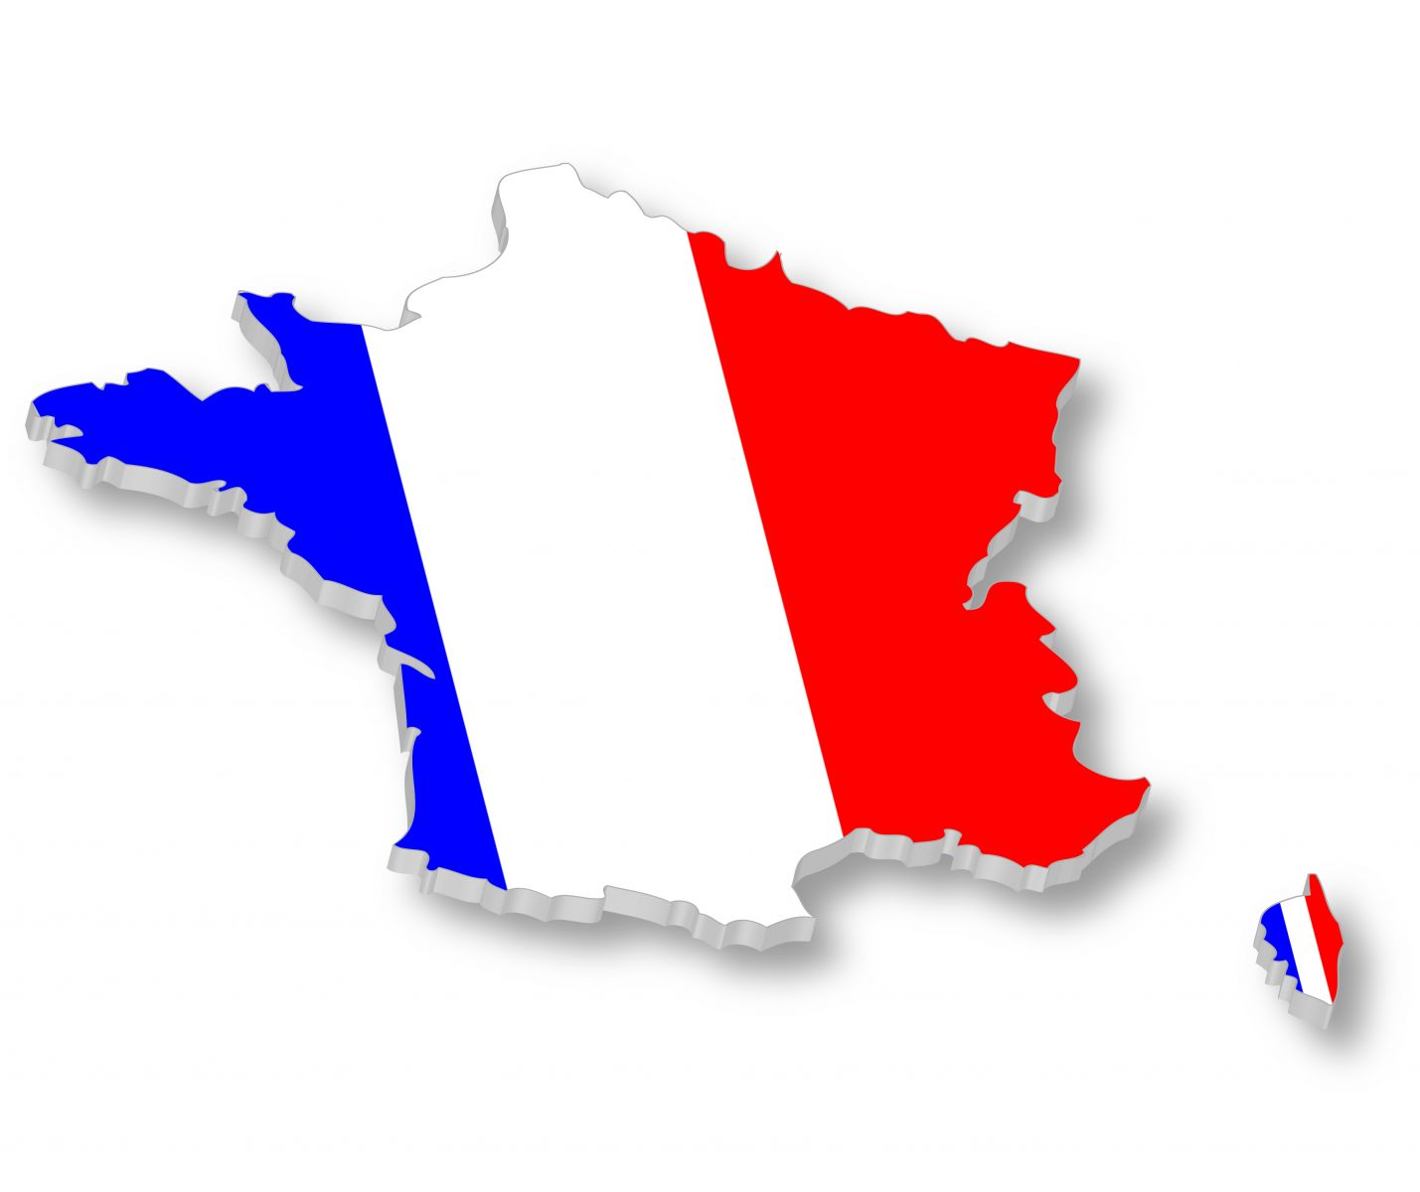
Francie

Slide 2
Forma státu
První republika – 22.9. 1772
Druhá republika – 1848 až 1852
Třetí republika – 1870
Čtvrtá republika – 1946 až 1958
Pátá republika – od 5.10. 1958 do dnes

Slide 3
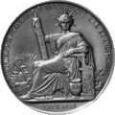
Státní symboly
Vlajka
Státní znak Francie
Kokarda
Gálský kohout
Velká francouzská pečeť

Slide 4
Hymna
Marseillaisa – Claude Joseph Rouget de Lisle
Hymna

Slide 5
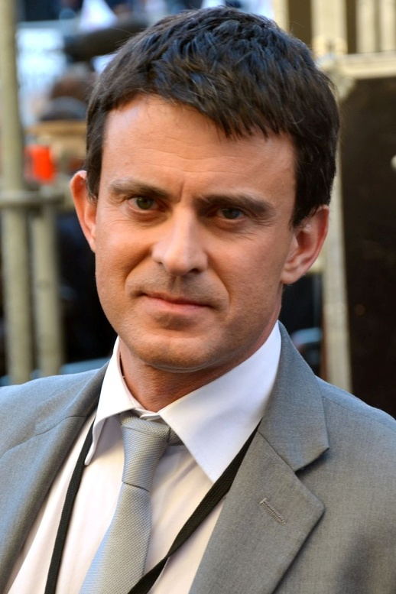
Vláda
Vláda (cabinet, gouvernement) je přímo odpovědna parlamentu v otázkách správy a armády.
Současný Premiér – Manuel Valls
Pluralitní republika prezidentského typu s dvoukomorovým parlamentem.

Slide 6
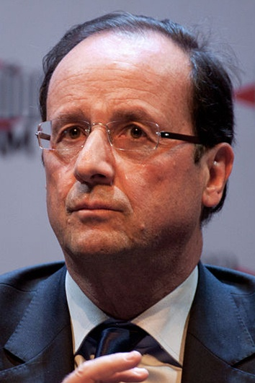
Prezident
Součastný prezident-François Hollande

Slide 7
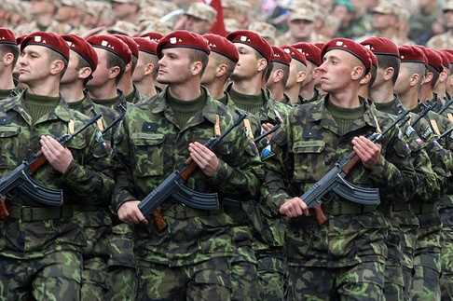
Armáda
Úředním představitelem francouzské armády je prezident republiky v roli Chef des Armées - hlavního velitele Francouzské armády.

Slide 8
Deklarace práv člověka a občana

Slide 9
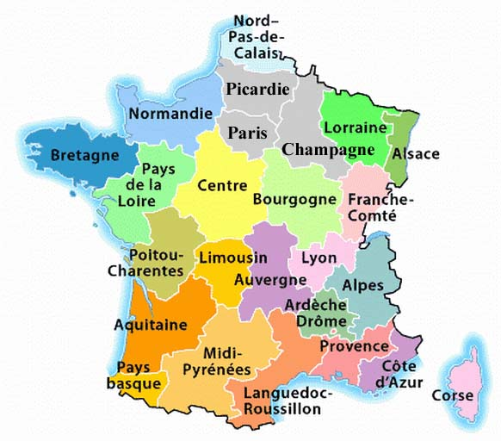
Administrativní členění
Francie se skládá z 26 regionů. V evropské části Francie se nachází 21 z nich + Korsika, další 4 jsou samostatná zámořská území.

Slide 10
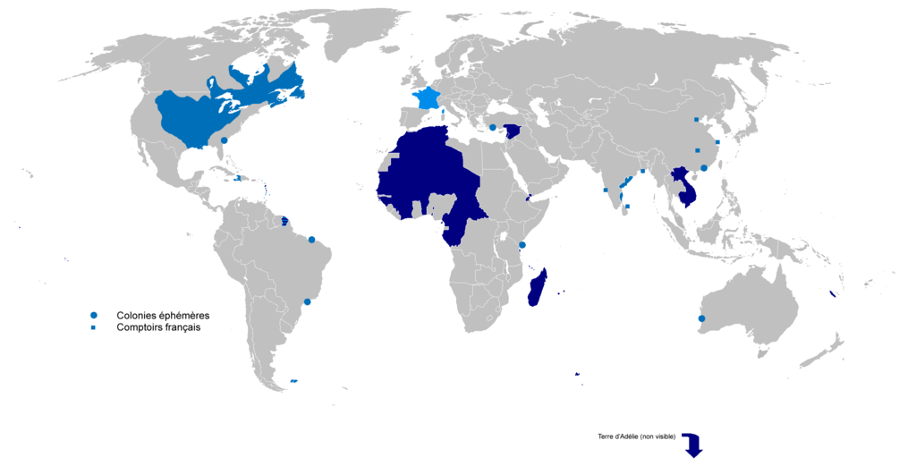
Francouzké kolonie
Francie získávala první kolonie na počátku 17 století, postupem času se stala jednou z rozhodujících světových koloniálních velmocí; v 19. a 20. století měla po Velké Britániine nejrozsáhlejší koloniální říši.

Slide 11
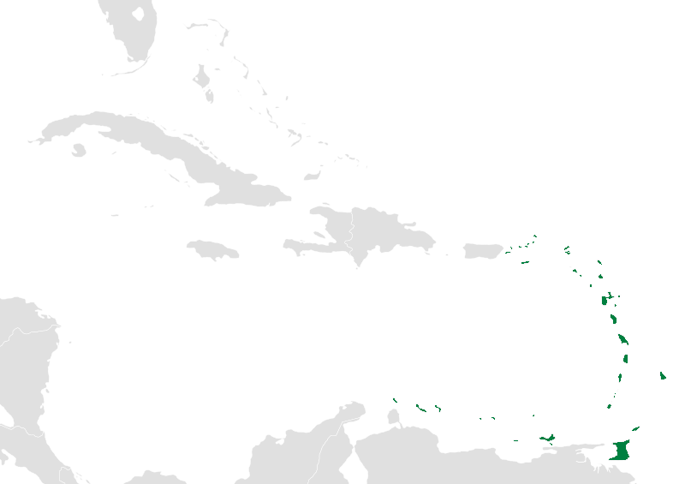
Guadeloupe a Martiniqu
se nachází v souostroví Malých Antil

Slide 12
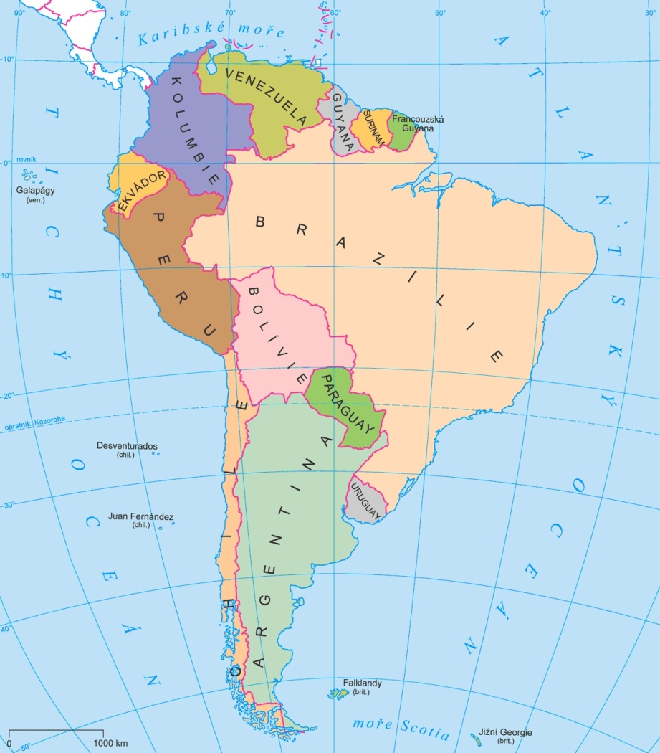
Francouzská Guyana
se nachází v Jižní Americe

Slide 13
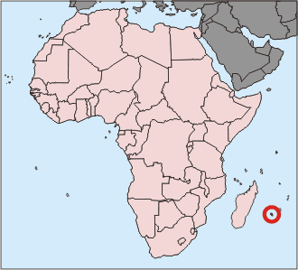
Réunion
se nachází východně od Afriky

Slide 14
Tvůrci a stránky
Vojtěch Tichý a Ivan Fabiánek
Stránky - https://cs.wikipedia.org
http://www.ontola.com
https://www.google.cz/pictures

